Slide 1
The Role of ITU in Shaping Smart Sustainable Cities
Paolo Gemma Chairman, Working Party 3 of ITU-T Study Group 5

Slide 2
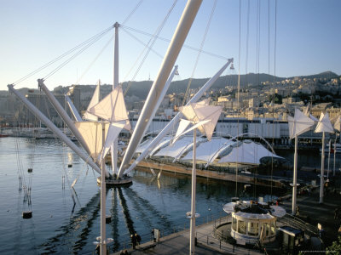
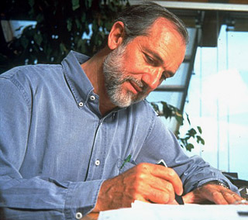
Renzo Piano, Architect
The difference between a builder and an architect is that an architect also cares about desire, about dreams.
Notes:
http://www.fondazionerenzopiano.org/project/112/recupero-del-porto-antico-genova/genesis/?l=it
Nel 1992 il Comune di Genova ha organizzato una celebrazione internazionale per il cinquecentesimo anniversario del viaggio di Cristoforo Colombo inAmerica. La proposta di RPBW era di realizzare opere in funzione della circostanza immediata, che al tempo stesso valorizzassero in modo duraturo l’area del porto antico. Il progetto si collega alle esperienze del laboratorio di cantiere a Otranto e alla riqualificazione della fabbrica Lingotto a Torino, per quanto riguarda la metodologia di analisi e intervento sullo spazio urbano. L’obiettivo primario era ristabilire il legame tra il porto e la città storica, legame che si era allentato con la costruzione degli uffici della dogana e dei relativi magazzini nel XIX secolo, poi demoliti per lasciare posto alla linea ferroviaria e infine alla strada sopraelevata a scorrimento veloce. La connessione tra la città vecchia e l’area del porto antico è piazza Caricamento, estesa dai portici della Ripa fino all’acqua, e realizzata grazie all’interramento di un tratto della strada urbana. Il progetto si è servito degli studi per il risanamento del quartiere del Molo Vecchio compiuti nel 1981 per il Comune di Genova, e mai realizzati. L’intervento comprende la ristrutturazione e restauro degli edifici storici lungo i moli: i 4 magazzini doganali dei Seicento, il Magazzino del Cotone, il Quartiere Millo. Le nuove strutture sono invece l’Acquario, il Bigo e la Biosfera.
Il quartiere Millo, un magazzino di inizio secolo, è stato profondamente ristrutturato all’interno e ricondotto alle sue proporzioni originali: eliminando i due piani aggiunti in epoca successiva è stata ricavata una grande terrazza panoramica a livello copertura. Il Millo insieme ai Quartieri Secenteschi che lo fronteggiano costituiva il “Deposito Franco” del porto di Genova. L’intervento di restauro ha permesso di recuperare gli spazi e l’originaria architettura degli edifici.Il Magazzino del Cotone è edificio industriale di inizio ‘900, costruito con una precisa modularità legata al sistema costruttivo in carpenteria meccanica. Lungo 391 m, largo 30 e con un’altezza di circa 20, è costituito da moduli accostati in serie. L’edificio è stato ristrutturato nella parte originale (i primi 9 moduli) per ricavarne uno spazio di grande flessibilità funzionale. Gli ultimi tre moduli, più recenti e con caratteristiche costruttive differenti, sono stati sventrati per ricavare gli spazi necessari al Centro Congressi.
Il BIGO. Si tratta di un grande albero di carico composto da enormi bracci di acciaio cavo, di sezione circolare e rastremati alle estremità, che partono da una base comune collocata a livello del mare. Sette di essi si protendono all’esterno intorno a un elemento centrale verticale; i bracci più corti puntellano i cavi di sostegno dei bracci più lunghi, mentre il braccio maggiore sostiene un ascensore panoramico che, mentre sale, ruota lentamente sul suo asse. Altri due bracci sorreggono gli elementi dai quali si irradiano i cavi di trazione dei sostegni curvi di una tensostruttura, che copre la Piazza delle feste:una porzione del molo di 2000 m² trasformata in un’area multispettacolo.La struttura portante è costituita da due pennoni principali dalla cui estremità superiore un insieme di cavi si apre a ventaglio per sostenere l’intelaiatura portante della tensostruttura. Quest’ultima è formata da quattro travi parallele ad arco che sostengono una copertura a membrana elastica. Questa grande copertura sul molo per circa 30 m di larghezza, è lunga 60 m, suddivisi in 5 campate. L’area è illuminata naturalmente attraverso i lati aperti e il tetto trasparente, e attraverso luci a soffitto in vetro che lasciano intravedere la struttura di sostegno superiore.
L’Acquario si estende sulla geometria originale di ponte Spinola, per una lunghezza di circa 200 m. Scavando dietro i frangiflutti si è creato un vasto piano sotterraneo per contenere i macchinari degli impianti. L’edificio è costituito da due volumi principali sollevati da terra, collegati da una spina centrale che ospita ai vari livelli il percorso di visita, i servizi, le scale di sicurezza e gli impianti. Sotto i due piani dell’acquario, tenuto sollevato da colonne circolari in calcestruzzo, è stato ripristinato il livello della banchina, accessibile ai visitatori, e che ospita locali pubblici, servizi e punti di interscambio.Le colonne in calcestruzzo sorreggono anche gli elementi d’acciaio della struttura a vista. Questi a loro volta portano le unità prefabbricate di rivestimento in calcestruzzo, che costituiscono le pareti longitudinali più esterne. In questi punti la struttura è a sbalzo oltre le colonne, e il suo intradosso curva verso l’alto trasformandosi nelle pareti esterne. In pianta, i due livelli dell’acquario sono organizzati in cinque fasce lineari di diversa larghezza, lunghezza e funzione. La fascia centrale gestisce tutti i movimenti verticali di persone e servizi, e contiene le scale (incluse quelle esterne a ognuna delle estremità dell’edificio), così come i molti condotti e gli ascensori. Da un lato c’è una larga fascia destinata alla circolazione del pubblico, che si estende linearmente lungo tutto l’edificio, dalla porta d’entrata all’uscita. Le vasche sono sistemate in modo tale da poter essere viste da entrambi i livelli della fascia per la circolazione: l’effetto è, al livello inferiore, una veduta subacquea e, a livello superiore, la vista della superficie illuminata dalla luce naturale attraverso il tetto vetrato.L’Acquario è stato ampliato con una nuova grande vasca destinata a ospitare i delfini, che sarà inaugurata nell’aprile 2013.
La BOLLA. L’area del Porto Antico è in continua evoluzione, per via di successive aggiunte e modifiche al progetto iniziale.Come la “Bolla”, una biosfera realizzata nel 2001 su una piattaforma galleggiante di fronte all’Acquario. La struttura sferica è costituita da 32 meridiani e 11 paralleli. Le giunzioni di fusione sono 330. L’involucro esterno è in lastre di vetro stratificato a doppia curvatura, fissate con borchie passanti a doppia trattenuta. La struttura , che ha un volume di oltre 4000 m³, pesa solo 14 tonnellate. La superficie del livello espositivo è di 200 m², e ospita circa 100 persone.

Slide 3
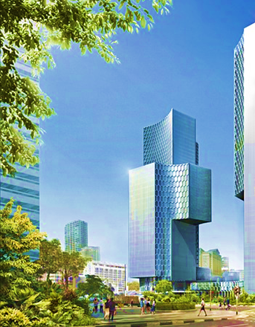
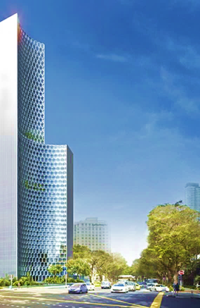
The city we want
Secure
Sustainable
Creative
Innovative
Smart
Comfortable
Inclusive
Digital
Clean

Slide 4
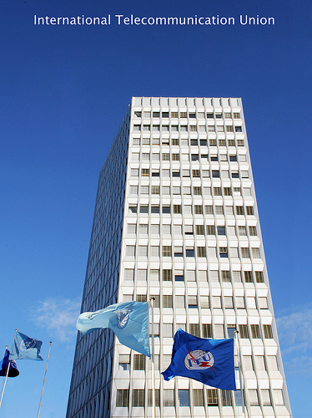
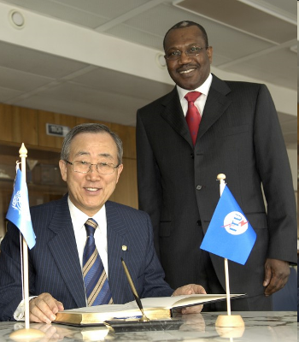
UN specialized agency for ICTs
unique public/private partnership
Members:
193 Member States (Governments and regulatory bodies)
Over 700 Private Sector (Sector Members and Associates)
Over 63 Academia

Slide 5
What is ITU doing to shape Smart Sustainable Cities?
ITU-T Study Group 5 “Environment and Climate Change”
Focus Group on Smart Sustainable Cities
Raising awareness and building partnerships
Research and development

Slide 6
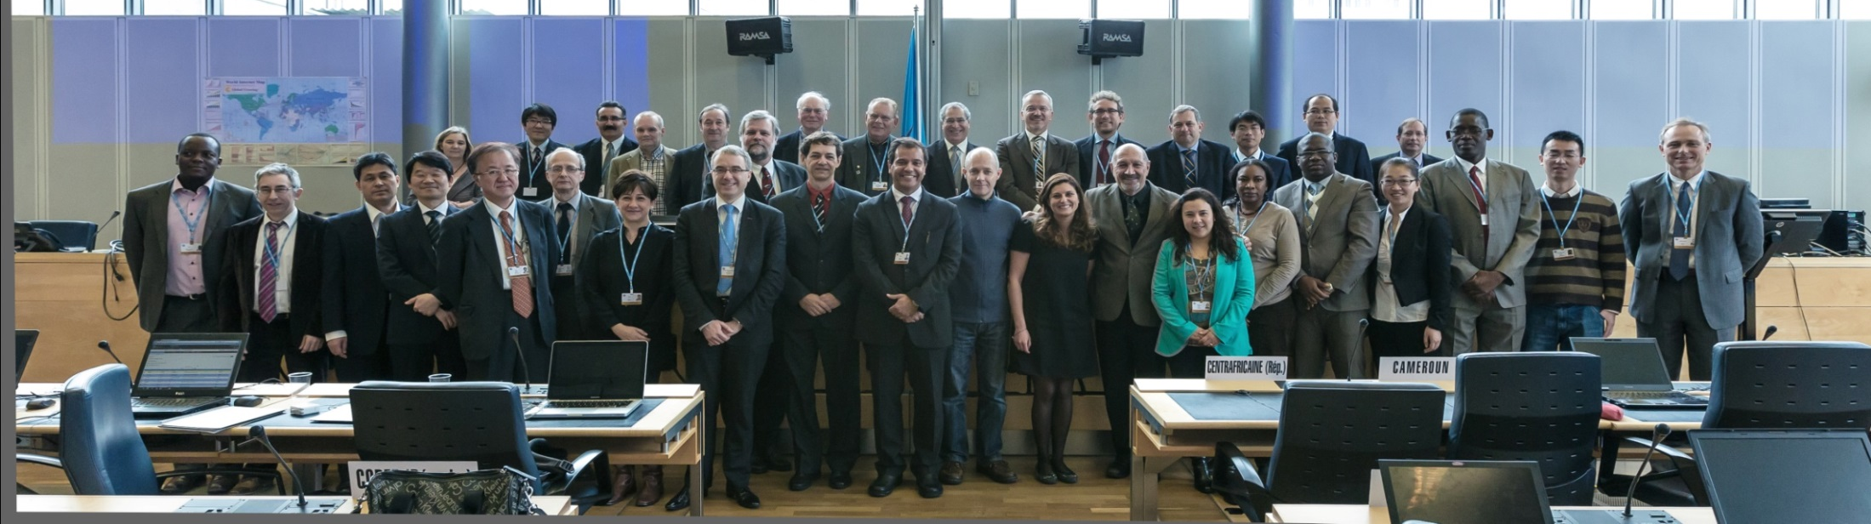
ITU-T Study Group 5
Working Party 3 – ICTs and Climate Change
ITU-T Study Group 5 – Environment and Climate Change

Slide 7
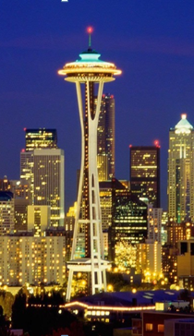
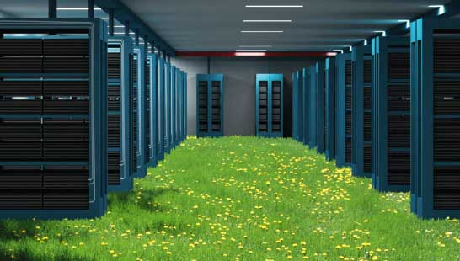
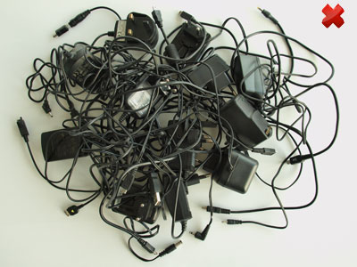
ITU-T Recommendations
Standards are vital to shape Smart Sustainable Cities
Green data centers
Methodology on ICTs in cities
Tackling e-waste
Notes:
In particular ITU-T Study Group 5 leads on our work on Environment and Climate Change. SG5 has developed several standards in the area of environment and climate change, including a set of standardized methodologies to assess the environmental impact of ICT, and is currently working on the development of a specific methodology to assess the environmental impacts of ICT in cities.
Q13/5 - Environmental impact reduction including e-waste
Recommendation ITU-T L.1000: Universal power adapter and charger solution for mobile terminals and other hand-held ICT devices.
Recommendation ITU-T L.1001: External universal power adapter solutions for stationary information and communication technology devices.
Recommendation ITU-T L.1002​: External universal power adapter solutions for portable information and communication technology devices. ​
Recommendation ITU-T ​L.1005​: Test suites for assessment of the universal charger solution.
​
Recommendation ITU-T L.1010​: Green batteries solution for mobile phones and other hand-held information and communication technology devices.
Recommendation ITU-T L.1100: A method to provide recycling information of rare metals in ICT products.
Recommendation ITU-T L.1101: ​Measurement methods to characterize rare metals in information and communication technology goods.
Q17/5 - Energy efficiency for the ICT sector and harmonization of environmental standards
Q18/5 - Methodologies for the assessment of environmental impact of ICT

Slide 8
Focus Groups on Smart Sustainable Cities
Technical reports under development:
Roadmap for Smart Sustainable Cities
Overview of Smart Sustainable Cities and the role of ICT
Definitions and attributes of a Smart Sustainable City
Smart water management for Smart Sustainable Cities
ICT Infrastructure for climate change adaptation in cities
Smart Sustainable Cities infrastructure
Smart sustainable buildings for Smart Sustainable Cities
Cyber-security, data protection & cyber-resilience in Smart Sustainable Cities
EMF considerations in Smart Sustainable Cities
Integrated management for Smart Sustainable Cities
Standardization activities and gaps for Smart Sustainable Cities and suggestions to ITU-T Study Group 5
KPIs for Smart Sustainable Cities
KPIs metrics evaluation
Smart Sustainable Cities stakeholders
Established at SG5 meeting in Geneva (February 2013)
Mandate extended until 2015
As an open platform for smart-city stakeholders
Approval date: 18 September 2014
Notes:
ITU has taken a leadership position to bring the multitude of technologies that target urban problems into the forefront. ITU is working on standards for a multitude of technologies that can target urban problems, including intelligent transport that can be applied to make city streets safer and cleaner; smart water and smart grid to create greater efficiency in these vital utilities; faster broadband technologies to ensure equitable access; cloud computing that offers to power many future applications.
To address the specific issue we have established a new Focus Group on Smart Sustainable Cities to assess the standardization requirements of cities aiming to boost their social, economic and environmental sustainability through the integration of ICTs in their infrastructures and operations.
FG SSC is trying to respond to key unsolved questions such as: what do we mean by smart sustainable city? what are the key performance indicators (KPIs) to gauge the success of smart city ICT deployments? Who are the key stakeholders in developing smart sustainable cities (SSC)? To what extend should we consider a city ‘sustainable’?
Essentially, how should we standardize the development of SSC? Where do we find a set of standards that acts as the foundation of SSC development which cities around the globe could develop upon?
This “Focus Group on Smart and Sustainable Cities” contributes to leverage the role of the ICT sector to foster the growth of smart and sustainable cities worldwide.
The FG–SSC is tasked to assess the standardization requirements of cities aiming to boost their social, economic and environmental sustainability through the integration of information and communication technologies (ICTs) in their infrastructures and operations.
The FG–SSC is also tasked to analyze ICT solutions and projects that promote environmental sustainability in smart cities and will identify best practices which could facilitate the implementation of such solutions in cities. It will develop a standardization roadmap taking into consideration the activities currently undertaken by the various standards developing organizations (SDOs) and forums. This “Focus Group on Smart and Sustainable Cities (FG – SSC)” will leverage the role of the ICT sector to foster the growth of smart and sustainable cities worldwide.
Chairman - Silvia Guzman, Telefónica
Vice-Chairmen - Pablo Bilbao, Federation Argentina de Municipios
- Flavio Cucchietti, Telecom Italia
- Sekhar Kondepudi, National University of Singapore
- Nasser Saleh Al Marzouqi, UAE
- Franz Zichy, USA
- Ziqin Sang, Fiberhome Technologies Group

Slide 9
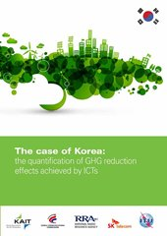
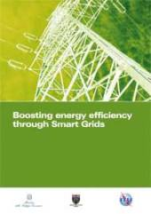
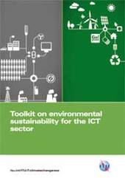
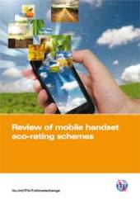
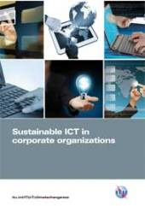
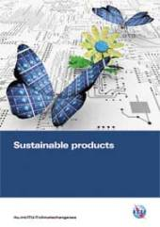
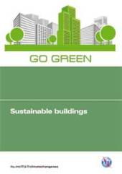
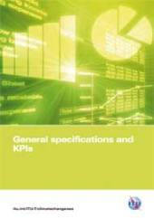
Research and development Identifying standards and policy needs

Slide 10
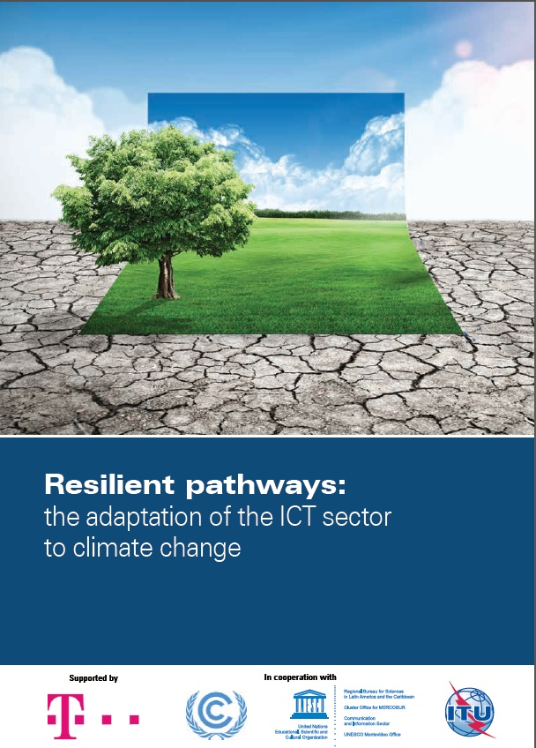
Latest publications Reports released in March and April 2014

Slide 11
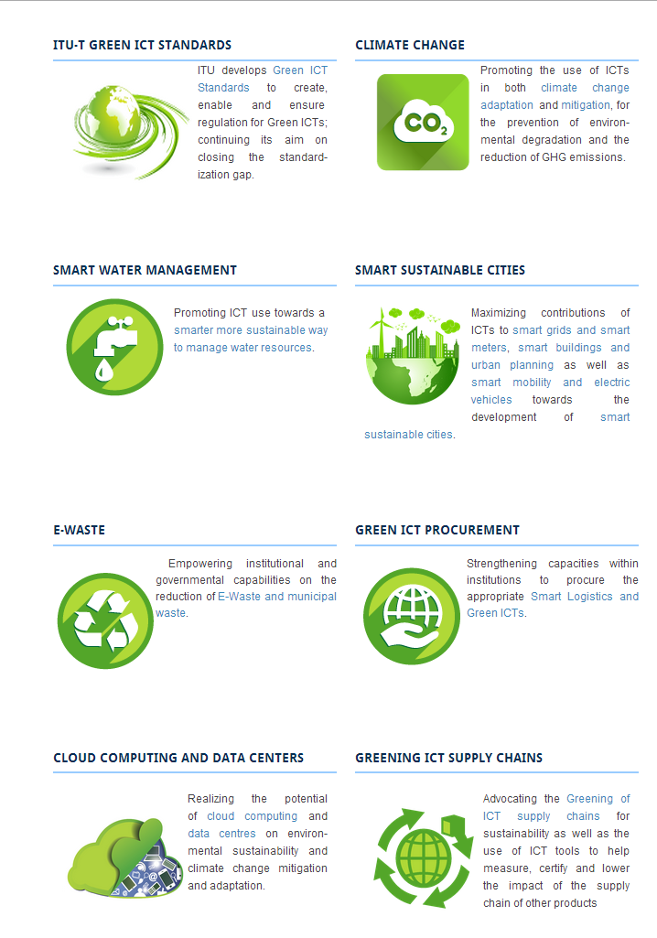
Global portal on ICTs, environment and climate change
Launched in February 2014

Slide 12
Raising awareness
Regional Standardization Forum 23-25 June 2014, Kampala, Uganda
Forum on Smart sustainable Cities (SSC) 17 September 2014, Reading, United Kingdom
6th meeting of the Focus Group on Smart Sustainable Cities (FG-SSC) 18 September 2014, Reading, United Kingdom
4th ITU Green Standards Week 22-26 September 2014, Beijing, China

Slide 13
ITU Green Standards Week
Annual event
Global platform for discussion and knowledge-sharing to raise awareness of the importance and opportunities of using ICT standards to build a green economy and ensure a sustainable future
Get-together of leading specialists in the field, from urban planners to engineers, designers, top policy-makers, government officials, regulators, standards experts and others

Slide 14
ITU Green Standards Week – 4th edition
Overview
Forum on “Green ICT for a sustainable resource efficient economy” 22 September 2014
Forum on "E-waste: the inconvenient truth“ 23 September 2014
High-Level Forum on "Setting the vision for smart sustainable cities“ 24 September 2014
Forum on “Using EMF to achieve the smartest sustainable city” 25 September 2014
Regional meeting of SG5 Regional Group for Asia and the Pacific 26 September 2014
SEE YOU in Beijing on 22-26 September 2014!

Slide 15
Setting the Vision for Smart Sustainable Cities
Partnerships
International standards
Long-term sustainability ambitions
City as “System of Systems”
Notes:
Policy makers should have long-term sustainability ambitions
The role of international standards and policies is key;
Smart sustainable city should be seen as a “System of Systems”;
City leaders to partner effectively with other levels of governments, ICT industry, NGOs, Universities, etc.

Slide 16
ITU-T, Environment and Climate Change http://www.itu.int/go/ITU-T/climate
ITU-T Study Group 5 http://www.itu.int/go/tsg5
Contact: cristina.bueti@itu.int
THANK YOU

